Slide 1

COVID-19
“CORONAVIRUS”
PANDEMIA MUNDIAL
POR: SRA. RODRÍGUEZ

Slide 2
¿QUÈ ES LA COVID-19?
La COVID-19 es una enfermedad infecciosa causada por un nuevo virus; que no había sido detectado en humanos hasta la fecha.
El virus causa una enfermedad respiratoria como la gripe (influenza) con diversos síntomas (tos, fiebre, etc.)
Que, en casos graves, puede producir una neumonía.
Para protegerse puede lavarse las manos regularmente y evitar tocarse la cara.

Slide 3
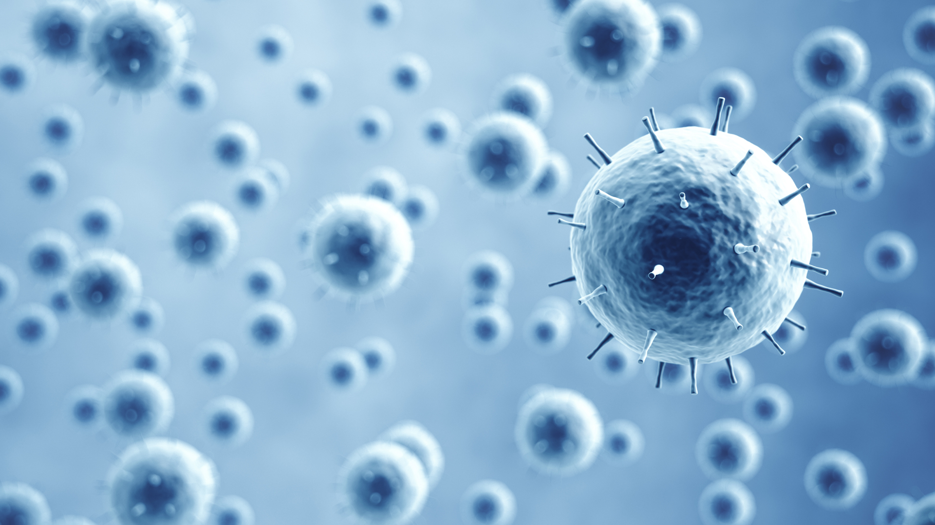
COVID-19

Slide 4
¿QUÈ ES UNA PANDEMIA?
Epidemia de una enfermedad u otra afección de salud que ocurre en una zona extensa (varios países o continentes) y suele afectar a una parte considerable de la población.

Slide 5
¿CÓMO SE PROPAGA?
El nuevo coronavirus se propaga principalmente por contacto directo (1 metro o 3 pies) con una persona infectada.
cuando tose o estornuda
Por contacto con sus gotículas respiratorias (saliva o secreciones nasales).

Slide 6
SÍNTOMAS
El COVID-19 se caracteriza por síntomas leves, como, dolor de garganta, tos y fiebre. La enfermedad puede ser más grave en algunas personas y provocar neumonía o dificultades respiratorias. Más raramente puede ser mortal. Las personas de edad avanzada y las personas con otras afecciones médicas (como asma, diabetes o cardiopatías) pueden ser más vulnerables y enfermar de gravedad.
Los signos y síntomas pueden ser:
dolor de garganta
tos
fiebre
dificultad para respirar (en casos graves)

Slide 7
PREVENCIÓN
Actualmente no existe vacuna para prevenir la COVID-19.
Puede reducir el riesgo de infección:
Lavándose las manos regularmente con agua y jabón o con desinfectante de manos a base de alcohol
Cubriéndose la nariz y la boca al toser y estornudar con un pañuelo de papel desechable o con la parte interna del codo
Evitando el contacto directo (1 metro o 3 pies) con cualquier persona con síntomas de resfriado o gripe (influenza)

Slide 8
TRATAMIENTOS
No existe ningún medicamento para prevenir o tratar la COVID-19. Algunos pacientes pueden necesitar tratamiento sintomático que les ayude a respirar.
Cuidado personal
Si presenta síntomas leves, quédese en casa hasta recuperarse. Puede aliviar sus síntomas:
descansando y durmiendo
manteniéndose caliente
bebiendo muchos líquidos
utilizando humidificadores o tomando duchas calientes para aliviar el dolor de garganta y la tos

Slide 9
ESTADÍSTICAS EN PUERTO RICO
TOTAL DE PERSONAS EVALUADAS O BAJO EVALUACIÓN SON: 4,190
CANTIDAD DE CASOS CONFIRMADOS: 452
MUERTES: 18
Cita sugerida: Instituto de Estadísticas de Puerto Rico. COVID-19 Dashboard Puerto Rico. Basado en datos oficiales provistos por el Departamento de Salud de Puerto Rico. Disponible en: https://estadisticas.pr/en/covid-19.
RESULTADOS POSITIVOS POR REGIONES:
ARECIBO: 11 BAYAMÓN: 49 CAGUAS: 28
FAJARDO: 7 MAYAGÜEZ: 33 METRO: 92
PONCE: 11

Slide 10
QUÈDATE EN CASA. SALVA VIDAS.
QUÉDATE en casa lo máximo posible.
MANTÉN el distanciamiento social.
LÁVATE las manos con frecuencia.
TOSE cubriéndote con el codo.
LLAMA si tienes síntomas.
AYUDA A FRENAR EL CORONAVIRUS.

